Slide 2
الأدوات و المواد اللونية
اعداد
م. نبيل محمد صالح
قسم هندسة العمارة / كلية الهندسة جامعة ديالى

Slide 3
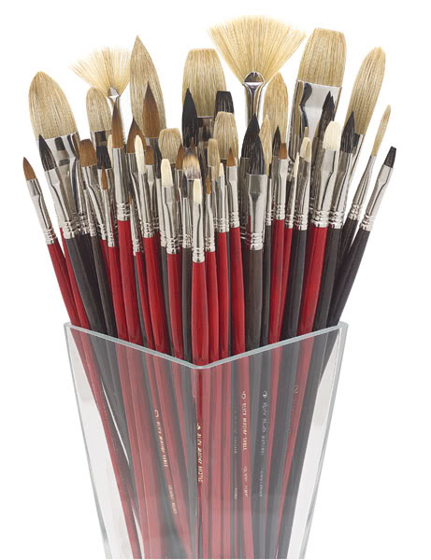
الادوات والمواد
الفرش الخاصة بالالوان الاكريليك والزيت
الالوان اكريليك والالوان الزيتية
لوح الرسم او الاسكتش
سكين الرسم وسكين المزج
الجل-الماء
–مادة الصقل-
الزيت بذرة الكتان- واستاند اويل
والشمع البارد
الوسائط

Slide 4
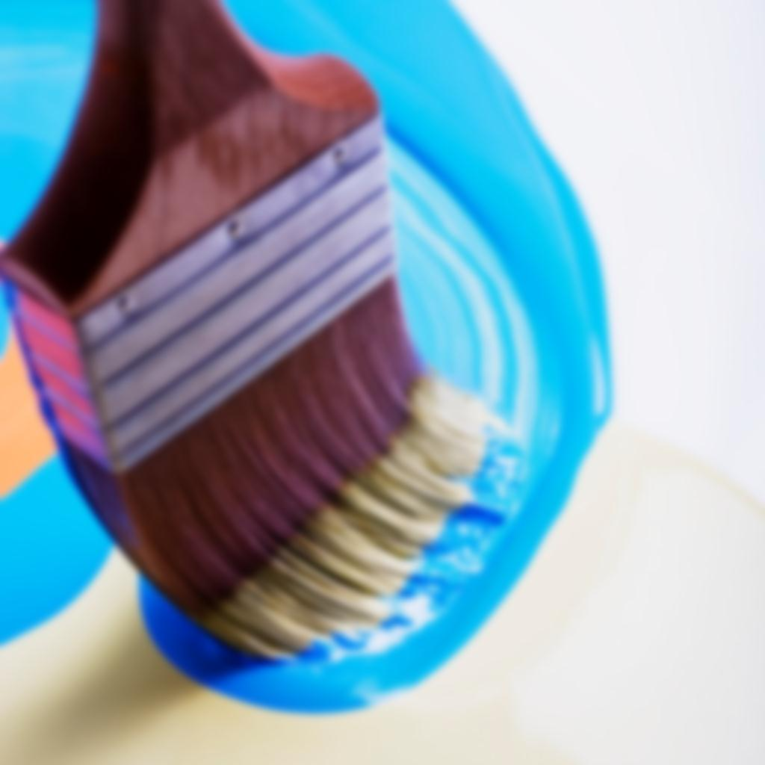
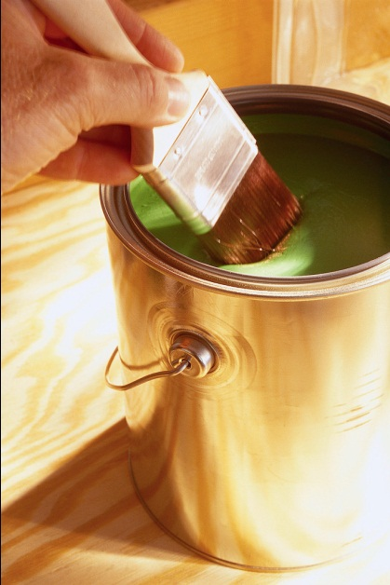
الفرش
تعتبر الفراشي وسيلة هامة جدا للرسم بالألوان الزيتية والمائية والاكريليك وغيرها، وقد استخدمها الفنانون منذ مئات السنين
تطورت الفراشي كثيرا في عصرنا وأصبح لكل نوع من الألوان صنف معين بأحجام مختلفة تخدم حاجة الفنان وذوقه في استعمال الفرش
تلعب الفراشي دورا كبيرا في عملية إنجاح العمل الفني ويعتمد ذلك على حسن اختيار الفرشاة المناسبة لكل نوع من أنواع الرسم، لذلك سيتم التعرف من خلال هذا الموضوع على جميع أنواع الفراشي وعلى طرق استخدامها حسب شكلها ونوعها
عند الشراء يفضل اختيار الفرشاة المصنوعة من وبر الحيوان التي تعطي نتائج رائعة بالرسم مثل ذيل الحصان والسمور ووبر الجمل
بداية كيف يمكننا التمييز بين الفرشاة المخصصة للرسم بالألوان المائية وبين تلك المخصصة للألوان الزيتية أو الأكريليك؟

Slide 5
أستعمال الفرشاة حسب الشكل

Slide 6

تطور الفرش
تعتبر الفراشي وسيلة هامة جدا للرسم بالألوان الزيتية والمائية وغيرها، وقد استخدمها الفنانون منذ مئات السنين
تطورت الفراشي كثيرا في عصرنا وأصبح لكل نوع من الألوان صنف معين بأحجام مختلفة تخدم حاجة الفنان وذوقه في استعمال الفرش
بداية كيف يمكننا التمييز بين الفرشاة المخصصة للرسم بالألوان المائية وبين تلك المخصصة للألوان الزيتية أو الأكريليك؟
سؤال قد يطرحه الكثيرون دون معرفة الجواب لأن الفراشي تتشابه كثيرا من حيث النوعية والشكل الخارجي

Slide 7
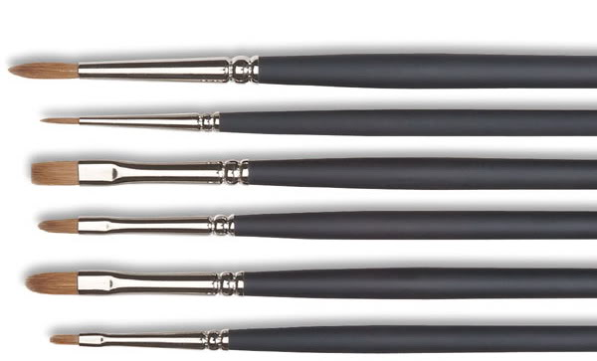

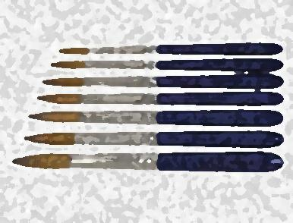
الاكريليك | الجواش والالوان المائية | الزيت
الفرش مقبضها طويل | مقبضها صغير | مقبضها طويل
وأغلبها يستعمل للأكر يليك والزيت معا يفضل اختيار الفرشاة ذات الوبر الناعم والقوي لأنها لا تترك أثر على سطح اللوحة | غالبا ما تكون شعيراتها ناعمة وكثيفة كي تحمل كمية كبيرة من الماء، | الوبر القاسي هو الأنسب لأنها تحمل كمية كبيرة من الألوان السميكة وتترك أثرا جميلا على سطح اللوحة.
الفرشاة الجيدة هي من ترجع لحالتها الطبيعة بعد وقوعها تحت ضغط قوي | الأحجام الصغيرة لرسم التفاصيل الصغيرة والاحجام الكبيرة لمليء المساحات الواسعة
للعناية بالفراشي :-بعد الاستخدام يجب ان توضع بماء وتنظف بالضغط الخفيف ويكون باتجاه الاعلى دون تأثير على شعيراتها ، وعند الانتهاء تغسل الفرش بالماء فورا قبل أن تجف الألوان عليها فيستحيل ازالتها. تحفظ الفرش وشعيراتها للأعلى .تجنبي وضع الفرش على شعيراتها | تنظف تحت ماء صنبور تغسل بالماء وتفرك شعيراتها بلطف حتى تزال عنها الألوان ثم تجفف جيدا | تمسح الألوان العالقة على الفرشاة بواسطة الورق توضع في سائل التربنتين لمدة عشر ثواني ثم تمسح جيدا بالورق يوضع القليل من سائل التنظيف على راحة اليد وتفرك الفرشاة بلطف تغسل بالماء ثم بسائل التنظيف مجددا تكرر العملية حتى تصبح رغوة الصابون خالية من الألوان
الفرق بين فرش الالوان المائية والالوان الاكريليك والزيت

Slide 8

طرق المزج
يتوفر في المكتبات انواع عده للألوان تختلف باختلاف الشركات
يجب انتقاء الجيد وان تكون حديثة الصنع حتى لاتكون قاسية
منها الفرنسي والالماني وهذا افضلها
1-المزج الكامل مثال احمر + اصفر = برتقالي
2-المزج الجزئي او النصفي
3-المزج بالغمس طريقة الفنانين
4- الرسم من الانبوب مباشره
لنتعرف ونتدرب على كيفية الرسم وتقنياته
ملاحظة
للتخفيف من كثافة الألوان الزيتية وزيادة تدفُقِها من دون إضافة اللون؟
زيت "اللنسيد" المُصفى والخالي من أي مجففات أُخرى سيُقَلل من الكثافة ويُحَسِّن اللمعان. ويعتبر الزيت الأحمر الفاتح المُصفى مثالياً للإستخدام مًعً الألوان الباهِتة والبيضاء. زيت "ستاند لنسيد – Linseed Stand Oil"
هُوَ (بوليميراير). تمت معالجَتَهُ لِيُصْبِحَ أكْثَرَ لزاجة وَيَجف في وقت أسرع من زيت "اللنسيد" الصافي. هذِهِ الزيوت كلها تُقلل من آثار الفرشاة

Slide 9
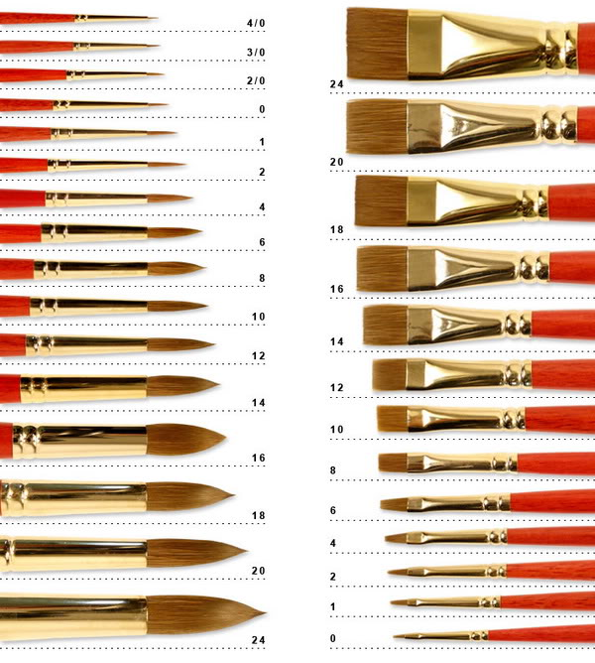
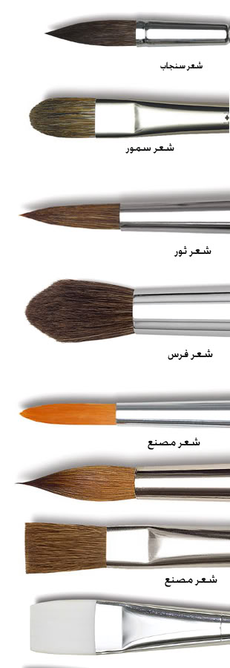
انواع الفرش
من المعروف ان الفراشي المصنوعة من وبر الحيوان هي الأفضل لكن مع تطور الصناعات اصبحت الفراشي ذات الوبر المصنّع تملك جودة عالية وتعطي نفس نتائج الوبر الطبيعي بالرسم

Slide 10
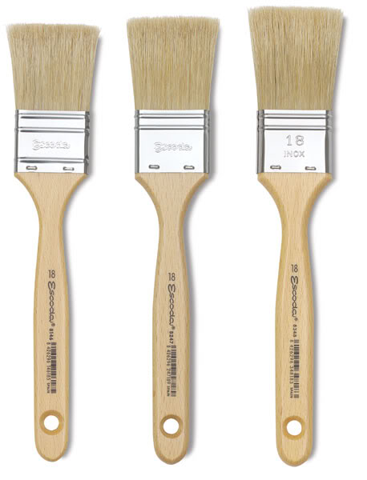
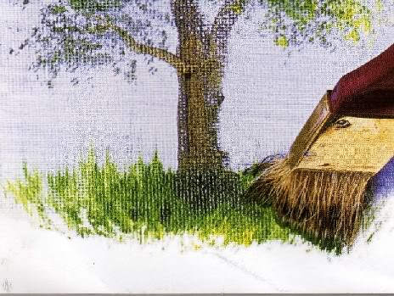
الفرشاة الكبيرة الحجم
تستعمل لرسم الجداريات الكبيرة او لطلاء اللوحة بمادة الفرنيش ولرسم خلفيات السماء
كما يمكن رسم الاعشاب بها وعمل اوراق الاشجار

Slide 11
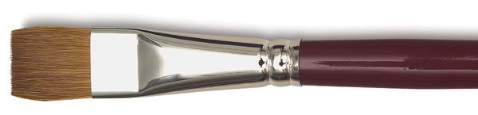
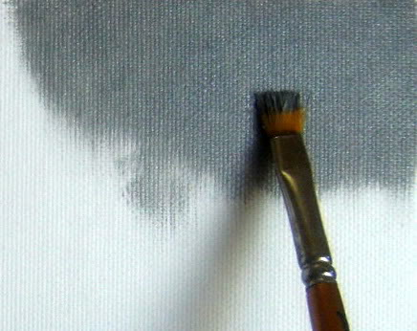
أ-الفرشاة المسطحة :-تستعمل لرسم المساحات الخالية من التفاصيل كالخلفيات اذا كانت كبيرة الحجم
من الممكن الاستفادة منها في عده إستخدامات متعدده منها الحواف المستقيمه فهى عمليه في رسم البنايات
وغير ذلك مما يتناسب معها .
تطبيق 1-2-3

Slide 12

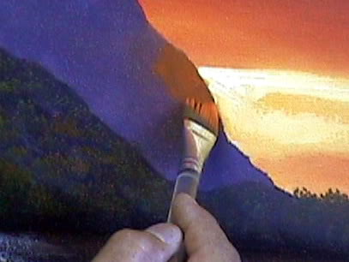
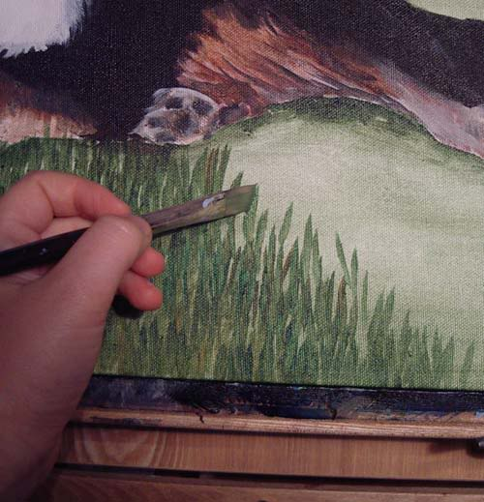
هـ- الفرشاة الزاوية او المشطوفة :-
جيدة لرسم المنحنيات كالجبال
او الاعشاب القريبة والاشجار البعيدة
التطبيق هـ-1-2

Slide 13
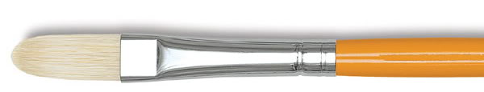
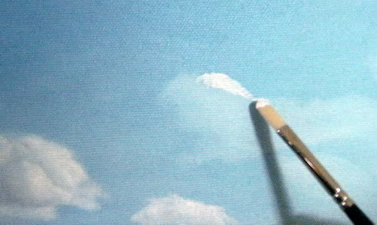
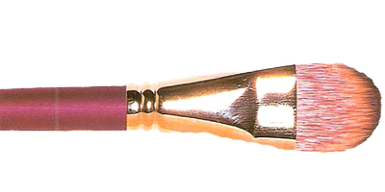
الفرشاة البيضاوية
ب-الفرشاة الدائرية الاطراف (البيضاوية)
تناسب رسم الأشكال المنحنية وهي مثالية للغيوم وانواع من الورود
تطبيق ب-1

Slide 14
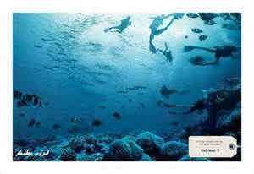
كم غواص في هذا البحر ؟؟؟؟

Slide 15
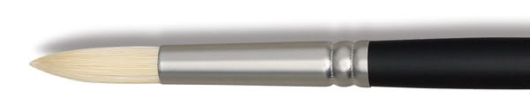
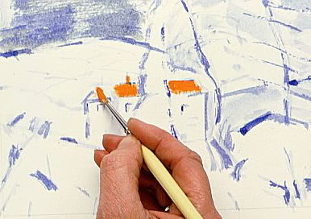
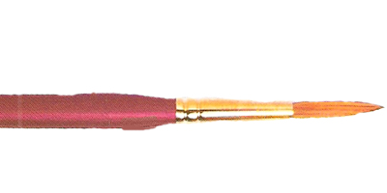
ج-الفرشاة المستديرة الوبر(الخشبية )
تعتبر جيدة لتحديد الاشكال في اللوحة ولرسم بعض تفاصيل العناصر
ج-تطبيق الفرش الخشبية او مستديره الوبر 1-2-3

Slide 16
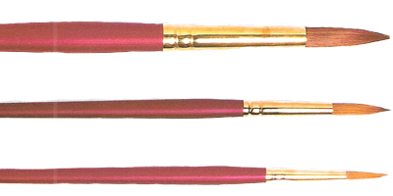
فرش التفصيلات الصغيره والمتوسطه والكبير
ق _تعرف كذلك بالفرش المستديره فالصغيره تستخدم في توضيح أجزاء معينه لا تستطيع أيفرشه عمل ذلك ولا ننسى أنها تستخدم كذلك في صنع توقيع كل رسام بلوحته الخاصه.
أما المتوسطه فهى أكثر إستخداماً في معظم الأوقات وتناسب أغلب لبتفاصيلات تقريبا ً.
أما الكبيره فهى الأكثر تنوعا ً في الإستخدام
تطبيق ق – 1-2

Slide 17
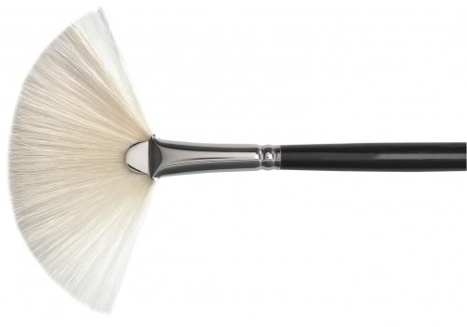
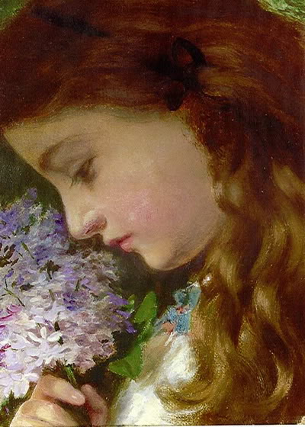
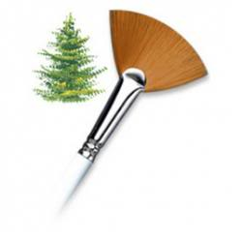
الفرشاة المروحية
ص _الفرشاة المروحية :-
ممتازة لرسم الصنوبريات و لفافات الشعر الطويل
رسم الاشجار
تطبيق ص-1_2-_

Slide 18
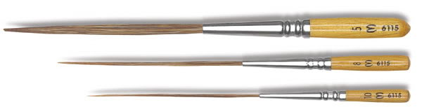
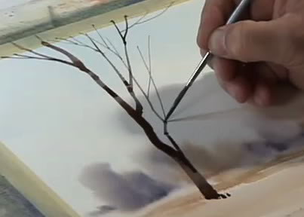
_الفرشاة ذات الوبر الطويل
تعرف هذه الفرشاة بأنها خاصة للتوقيع
لكنها تعتبر جيدة لرسم الخطوط الطويلة والدقيقة مثل فروع الاشجار الخريفية
تطبيق م _فرشات ذات الوبر الطويل
إذا لم تتوفر الفرشاة ذات الوبر الطويل يمكننا استخدام الفرشاة التفصيلات الصغيره

Slide 19

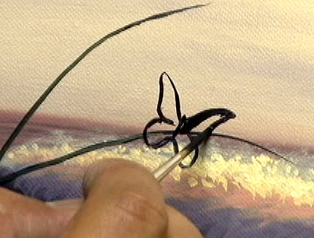
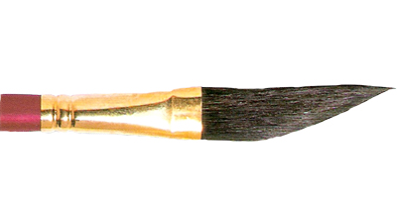
د-فرشاة السيف:-
مناسبة لرسم الخطوط الطويلة مثل فروع الأشجار او تحديد العناصر في اللوحة (الخط الكنتوري) (تطبيق د-1-2-

Slide 20

تطبيق فرشاة السيف

Slide 21
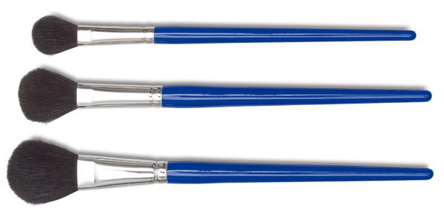
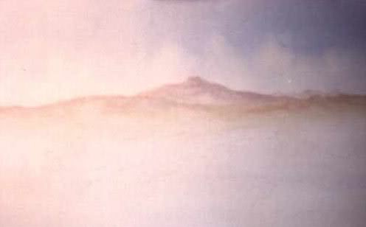
فرشاة الترطيب:-
تستعمل لترطيب الورق قبل الرسم ويمكن أستبدالها بأسفنجة
وهي مثالية لتوزيع اللون على السطح
تطبيق ش –اسفنجة الطباعه صغيره وكبيرة

Slide 22
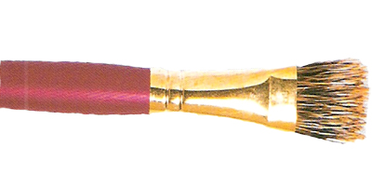
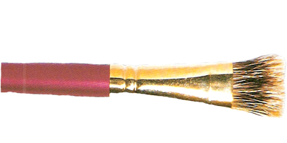
الفرشاة الساحرة
تحتفظ كتلتها المتشبعه بالصبغه بحيث يمكن إستخدامها في صنع خطوط دقيقه.وهى تستخدم في رسم العشب والشعر والفرووكذلك الإنعكاسات والتموجات المائيه.
هذه الفرشاه ليست ناعمه نوعا ما هي يابسه تستخدم في صنع التوريق الشجري والأسطح الخشنة و الأسوار والشجيرات وكذلك النعابر والجدران الخ)
فرشاة التوريق

Slide 23
تطبيق الرسم بالسكين
قومي بتطبيق الرسم بالسكين على اللوحة المعدة مسبقاٌ
لاتنسي إحداث الملامس بضرباة من الفرشاة او السكين

Slide 24

وقبل الختاام
في لحظة صفاء ذهنك
حددي ماذا ستفعلين لنفسك لتطوري من مهارتك ؟
وماذا ستفعلين لتطوري من مهارة طالبات في مجال الرسم والتلوين؟

